Slide 1
APTIS
Speaking

Slide 2




Table of contents
Bài nói APTIS part 2
Những lưu ý khi làm bài nói Aptis
Đề mẫu
Hướng dẫn trả lời
Luyện tập
https://edulife.com.vn/

Slide 3

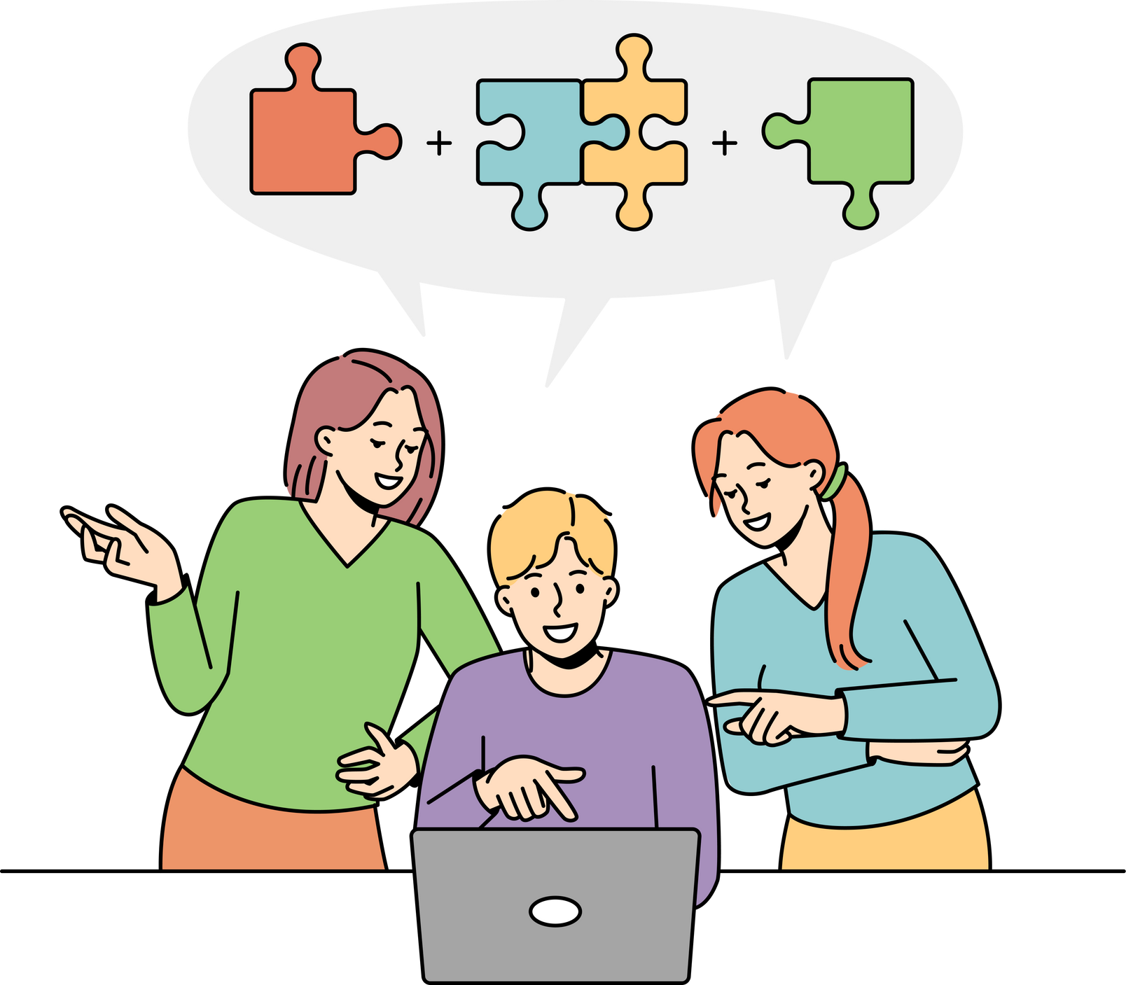
01
Bài nói APTIS part 2
https://edulife.com.vn/

Slide 4


Part 2 Speaking Aptis
Mô tả hình ảnh, trả lời 2 câu hỏi
45 giây/ câu trả lời

Slide 5

02
Lưu ý khi làm bài nói APTIS
https://edulife.com.vn/

Slide 6
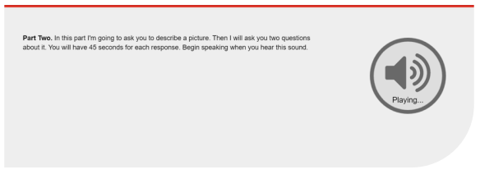
Lưu ý khi làm bài nói APTIS
Hãy lắng nghe hướng dẫn và nói rõ ràng vào micrô khi bạn nghe thấy tín hiệu.
Mỗi phần của bài kiểm tra sẽ tự động xuất hiện.
Bạn có thể dừng ghi âm phản hồi của mình trước khi hết giờ.
Nên nói trong toàn bộ thời gian để tối đa hóa điểm số của mình.
Notes:
Phần lưu ý tương tự như part 1. Thí sinh sẽ mô tả một bức ảnh và sau đó sẽ trả lời hai câu hỏi có liên quan tới chủ đề được minh họa trong bức ảnh đó. Hãy lắng nghe hướng dẫn và nói rõ ràng vào micrô khi bạn nghe thấy tín hiệu. Mỗi phần của bài kiểm tra sẽ tự động xuất hiện. Bạn có thể dừng ghi âm phản hồi của mình trước khi hết giờ bằng cách nhấn vào nút dừng, nhưng cô khuyên bạn nên cố gắng nói trong toàn bộ thời gian có sẵn để tối đa hóa điểm số của mình.

Slide 7
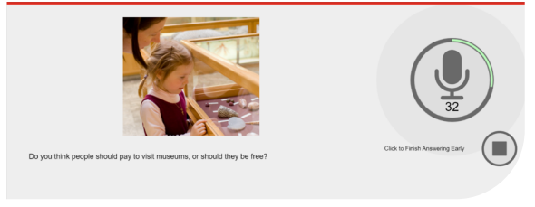
Lưu ý khi làm bài nói APTIS
Khi đến thời gian ghi âm, bộ đếm thời gian sẽ bắt đầu.
Nội dung này cho bạn biết bạn đã ghi âm được bao lâu.
Mỗi khi một câu hỏi mới xuất hiện, quy trình tương tự sẽ được lặp lại.
Notes:
Khi đến thời gian ghi âm, bộ đếm thời gian sẽ bắt đầu.
Nội dung này cho bạn biết bạn đã ghi âm được bao lâu (trên màn hình hiển thị bên dưới bộ đếm thời gian cho thấy bạn đã ghi âm được 25 giây).
Mỗi khi một câu hỏi mới xuất hiện, quy trình tương tự sẽ được lặp lại.

Slide 8
Lưu ý
Giữ bình tĩnh và tự tin
Nghe kỹ hướng dẫn
Nói đúng yêu cầu
Nói rõ ràng, dễ hiểu
Sử dụng ngữ điệu khi nói
Notes:
Giữ bình tĩnh và tự tin: Điều quan trọng nhất là bạn phải giữ bình tĩnh và tự tin khi làm bài thi. Hãy hít thở sâu và tập trung vào việc trả lời các câu hỏi.
Nghe kỹ hướng dẫn: Hãy nghe kỹ hướng dẫn trước khi bắt đầu trả lời mỗi câu hỏi. Hãy chắc chắn rằng bạn hiểu rõ câu hỏi trước khi trả lời.
Nói đúng yêu cầu: Xem kỹ tranh và câu hỏi để trả lời trọng tâm, chính xác
Nói rõ ràng và dễ hiểu: Hãy nói rõ ràng và dễ hiểu để giám khảo có thể nghe và hiểu rõ câu trả lời của bạn.
Sử dụng ngữ điệu và cách nhấn phù hợp: Hãy sử dụng ngữ điệu và cách nhấn phù hợp để câu trả lời của bạn thêm sinh động và tự nhiên.

Slide 9

03
Đề mẫu
https://edulife.com.vn/

Slide 10
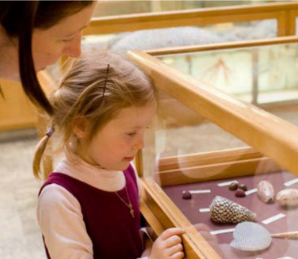
Đề mẫu
Describe the picture
Tell me about a time you visited a museum.
Do you think people should pay to visit museums, or should they be free?
Notes:
GV đọc đề mẫu giải thích yêu cầu đề bài

Slide 11

04
Hướng dẫn trả lời
https://edulife.com.vn/

Slide 12
Phần 1: Mô tả tranh
Cấu trúc nên dùng:
Tổng quan:
Look at the picture, I can see…
Chi tiết:
The … is about … years old and the … is about… years old (tuổi)
I think they are … (mối quan hệ)
They are + V-ing (đang làm gì)
It seems that they are … (cảm xúc)
They are wearing … (mặc gì)
The weather seems … It is …(thời tiết)
I like this picture. It shows … (thể hiện)
Describe the picture

Slide 13
Ví dụ
Look at the picture, I can see a woman and a girl.
The woman is about 35 years old and the girl is about 12 years old. I think they are mother and daughter. They are visiting museum. It seems that they are so excited about this trip. They are wearing dress, which makes them beautiful. The weather seems nice. It is sunny and warm.
I like this picture. It shows love between mother and daughter.

Slide 14
Từ vựng
Mother: Mẹ
Woman: Người phụ nữ
Daughter: Con gái
Girl: cô gái
Museum: Bảo tàng
Make + somebody + adj: Làm ai đó trở nên thế nào
Excited about: Hào hứng về…

Slide 15
Phần 2: Trả lời câu hỏi liên quan
Cấu trúc nên dùng:
I am going to tell you about … (đề bài)
It was … (thời gian)
I (visited a museum) with … (với ai)
It was … (cảm nhận)
I love it.
Tell me about a time you visited a museum.

Slide 16
Ví dụ- Cách 1
Tell me about a time you visited a museum.
I am going to tell you about a time I visited a museum. It was last month. I visited a museum with my family: my parents, my husband, and my son. It was really interesting. I love it.

Slide 17
Ví dụ- Cách 2
Tell me about a time you visited a museum.
The closest time that I could remember was in 2018. It was a trip to Saigon on Tet holiday that I had with my friend and we decided to go to Vietnam Arts museum during the weekend in HCM City. It was a museum that shows all of the works of art of Vietnamese artists throughout history, and I had a really fun time there looking at different paintings and sculptures. Really fond memories have been made in that place.

Slide 18
Từ vựng
Visit a museum: Thăm bảo tàng
Last month: Tháng trước
Parents: Bố mẹ
Husband: Chồng
Closest time: Lần gần nhất
Vietnam Arts museum: Bảo tàng nghệ thuật VN
Works of art: Tác phẩm nghệ thuật
Vietnamese artists: Những nghệ sĩ VN
History: Lịch sử
Paintings and sculptures: Tranh và tượng điêu khắc

Slide 19
Phần 2: Trả lời câu hỏi liên quan
Cấu trúc nên dùng:
I think it’s (not) a good idea for people to … (Nêu quan điểm)
S + V + O because S + V + O (nêu lý do)
Eg. I think it’s (not) a good idea for people to have to pay all the time because museums have a valuable role in preserving and transmitting a nation’s history and heritage to new generations
Do you think people should pay to visit museums, or should they be free?

Slide 20
Ví dụ
Do you think people should pay to visit museums, or should they be free?
I think it’s (not) a good idea for people to have to pay all the time because museums have a valuable role in preserving and transmitting a nation’s history and heritage to new generations. Free access will encourage more people to find out about their country and help to promote feelings of national unity and identity, while promoting greater understanding and acceptance of foreign cultures.

Slide 21
Từ vựng
Valuable role: Vai trò quý giá
Preserving: Bảo tồn
Transmitting: Truyền đạt
Heritage: Di sản
Free access: Tiếp cận miễn phí
Encourage: Khuyến khích
Promote: Thúc đẩy
National unity and identity: Đoàn kết và bản sắc dân tộc
Acceptance: Chấp nhận

Slide 22

05
Luyện tập

Slide 23
Cảm ơn các bạn đã chú ý theo dõi!
Hẹn gặp lại các bạn ở những bài học tiếp theo

